Slide 1
Rencontre avec les tuteurs de gestion
Animation 3D en cristallographie
Lundi 28 Mars 2011
BUCQUET Anthony
GRIPPARI Guillaume
HAMON Gwénaëlle
LATAUD Quentin
TURIN Arnaud

Slide 2

Présentation du projet :
Objectifs et contraintes:
- Afficher des cristaux en 3D
- Adapter au matériel (rétroprojecteurs)
- Permettre aux étudiants de Phelma
des années suivantes d'utiliser l'outil
- Terminer le projet dans le délai imparti

Slide 3
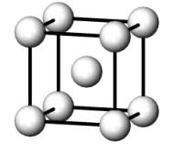
Présentation du projet :
Moyens :
- Programme en langage C, utilisation de la bibliothèque de données OpenGL.
- Données cristallographiques : fichiers .cif
- Budget (achat de lunettes)

Slide 4
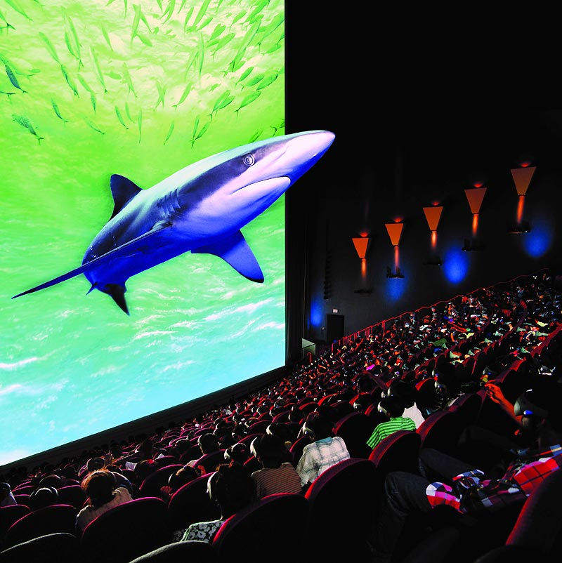

Présentation du projet :
Motivations :
- Difficultés à visualiser certains cristaux
- Technique 3D en plein essor

